Slide 1

Tin học 3
Chủ đề A1
Khám phá máy tính
Bài 4: Em bắt đầu sử dụng máy tính

Slide 2


Ấn để đến trang sách

Slide 3
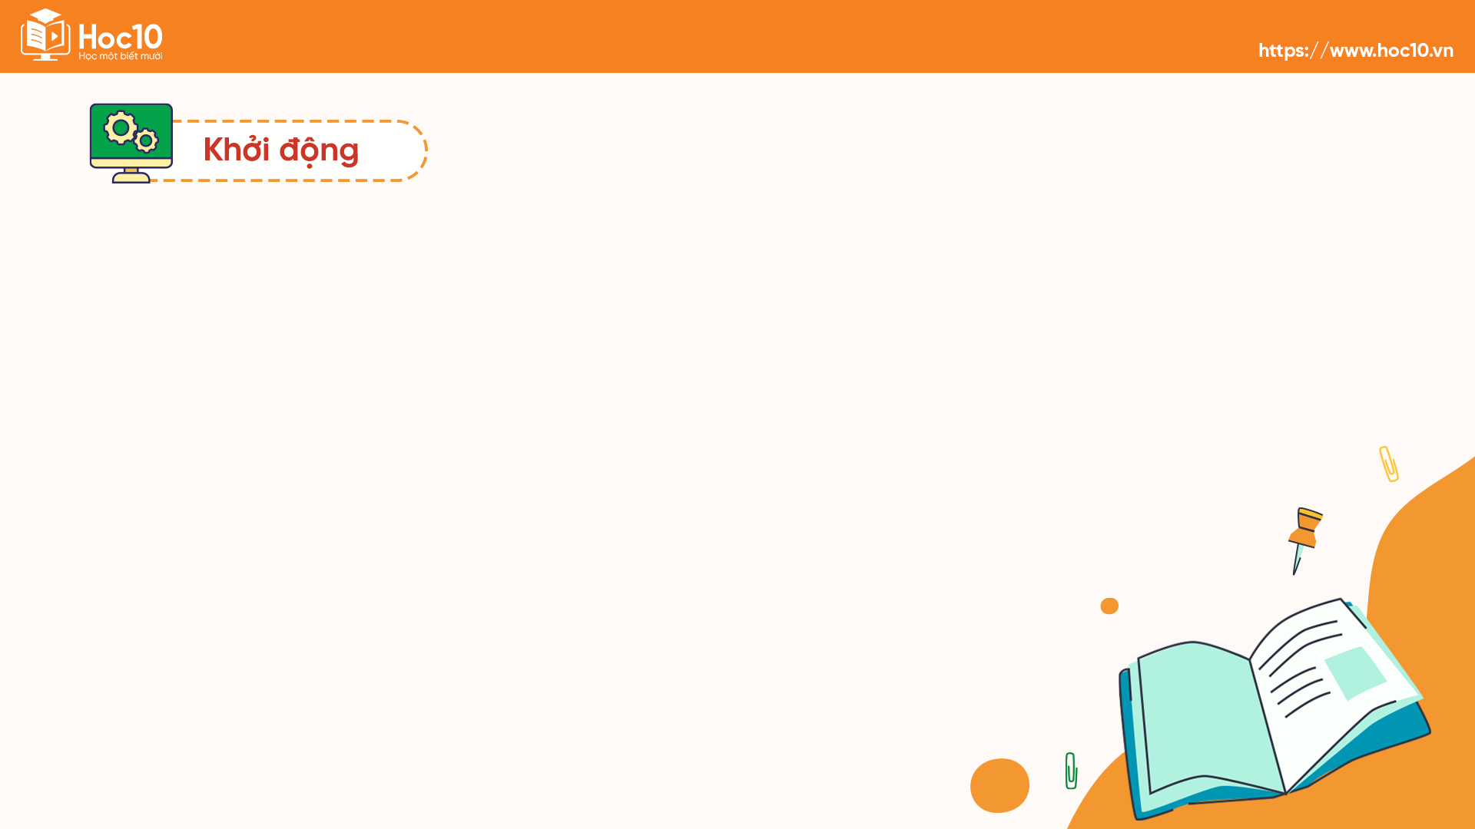


Em cần làm gì để bắt đầu sử dụng máy tính?
➔ Để bắt đầu sử dụng máy tính, chúng ta trước hết cần khởi động máy tính.

Slide 4

Ấn để đến trang sách

Slide 5

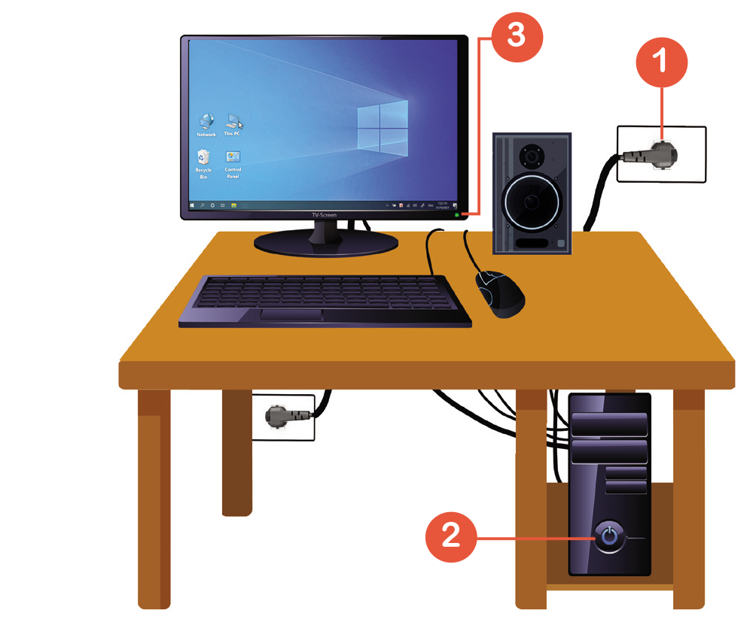

1. Các bước khởi động máy tính
Hoạt động 1: Tìm hiểu các bước khởi động máy tính
1
Kiểm tra đã bật điện (cắm điện).
2
Nhấn nút nguồn trên thân máy tính.
3
Bật công tắc điện trên màn hình
3 bước

Slide 6

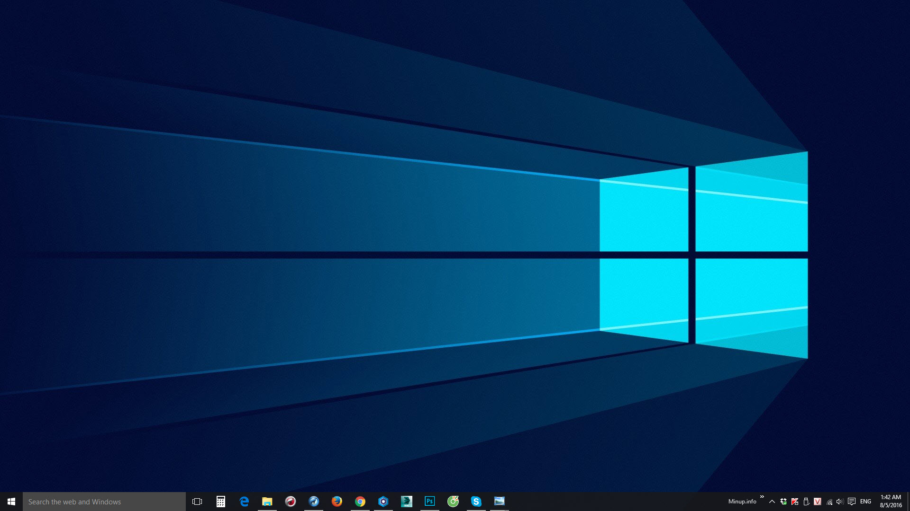

Sau khi khởi động máy tính, màn hình hiển thị như sau:
Màn hình nền

Slide 7

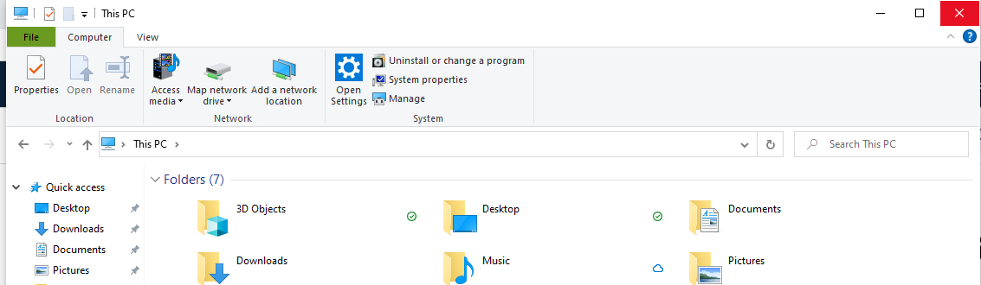
?
Thực hiện các thao tác sau:
Click chuột vào biểu tượng This PC
Click vào ô ☒
Màn hình hiển thị

Slide 8
Click vào ô ☒
Sau khi click vào biểu tượng ☒ thì hiện tượng gì xảy ra với phần mềm vừa kích hoạt?
?

Slide 9
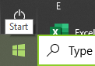
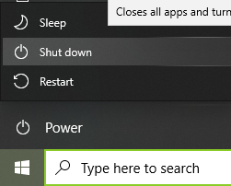
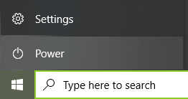
Hoạt động 2: Tìm hiểu các bước tắt máy tính
Bước 1:
Nháy chuột vào Start
Bước 3:
Nháy chuột vào Shut down
Bước 2:
Nháy chuột vào Power

Slide 10



Không nên nhấn, giữ nút nguồn, ngắt nguồn điện để tắt máy.
Màn hình tự chuyển sang chế độ chờ với nguồn điện tiêu thụ không đáng kể.
Em hãy nêu một số lưu ý khi bật, tắt máy tính?

Slide 11


LƯU Ý
Nếu khởi động và tắt máy tính không đúng cách, sẽ gây tổn hại cho thiết bị và thông tin ở trong máy tính.

Slide 12

GHI NHỚ
Khởi động và tắt máy tính đúng cách để bảo vệ thiết bị và thông tin.
Kích hoạt một phần mềm bằng cách nháy đúp chuột vào biểu tượng của nó. Đóng phần mềm bằng cách nháy chuột vào dấu ☒.

Slide 13

Ấn để đến trang sách

Slide 14




non
Ong
học
việc

Slide 15


Câu hỏi 1: Lệnh Restart có tác dụng gì?
A. Dùng để tắt máy và khởi động máy lại từ đầu
B. Dùng để tắt máy
C. Dùng để
tắt nguồn
D. Dùng để khởi động máy lại
từ đầu
Notes:
Hướng dẫn GV click vào bông hoa tương ứng để chọn đáp án đúng.

Slide 16
Câu hỏi 2: Đâu là thao tác đúng khi tắt máy tính?
A. Nhấn nút nguồn để tắt máy tính
B. Đóng các phần mềm đang mở và chọn Start-Power-Shut down
C. Rút phích cắm
D. Nhấn nút nguồn rồi rút phích cắm
Notes:
Hướng dẫn GV click vào bông hoa tương ứng để chọn đáp án đúng.

Slide 17
Câu hỏi 3: Lệnh Shut down có tác dụng gì?
A. Dùng để tắt máy
B. Dùng để
tắt nguồn
C. Dùng để khởi động máy lại từ đầu
D. Dùng để mở máy
Notes:
Hướng dẫn GV click vào bông hoa tương ứng để chọn đáp án đúng.

Slide 18
Câu hỏi 4: Có bao nhiêu bước để tắt máy tính để bàn?
A. Năm bước
B. Sáu bước
C. Hai bước
D. Ba bước
Notes:
Hướng dẫn GV click vào bông hoa tương ứng để chọn đáp án đúng.

Slide 19

Ấn để đến trang sách

Slide 20
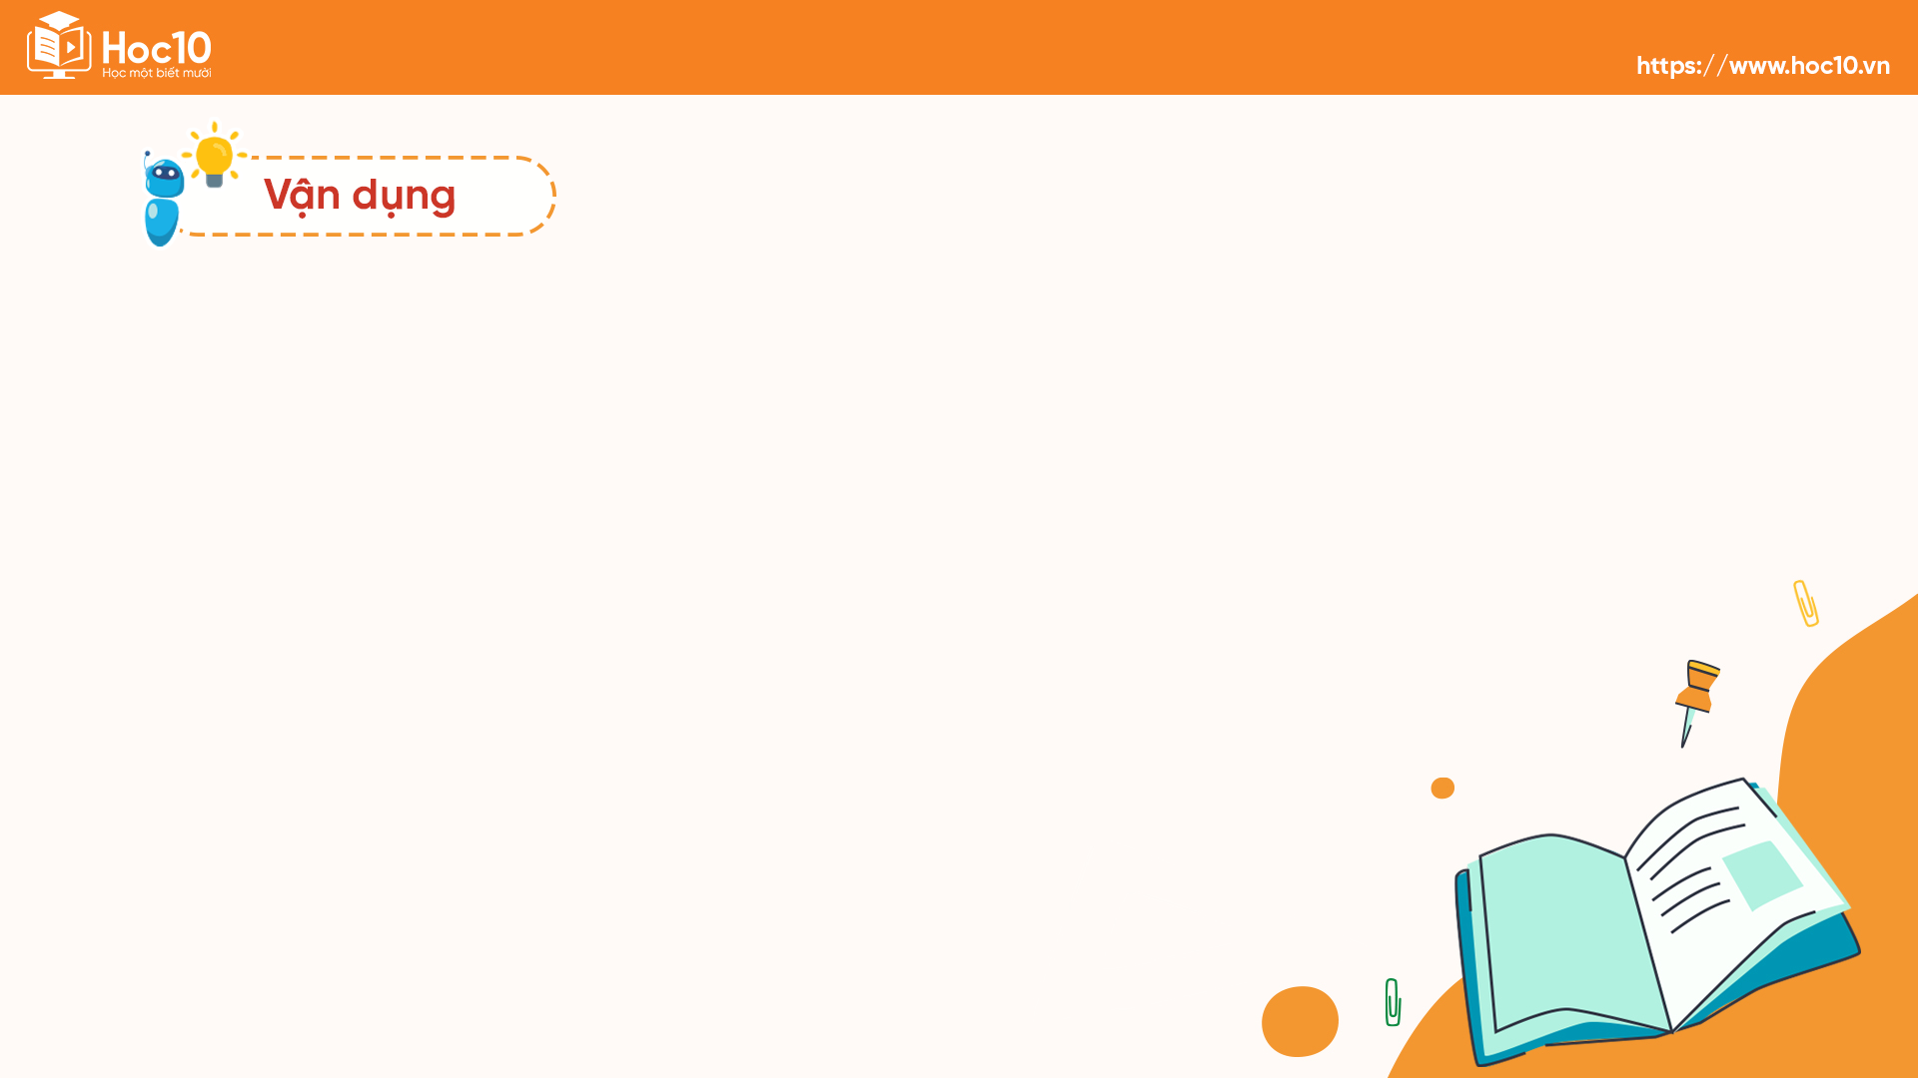
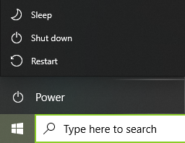
Em hãy thực hiện các bước tắt máy tính, nhưng ở bước 3 em nháy chuột vào lệnh Restart mà không nháy vào lệnh Shut down. Hãy cho biết tác dụng của nút Restart.
Restart
Lệnh Restart được dùng để khởi động lại máy tính.

Slide 21
Mở rộng
Trong một số trường hợp, chúng ta phải khởi động lại máy như:
Máy tính bị treo (máy tính vẫn hoạt động nhưng không sử dụng được các phần mềm).
Máy tính bị đơ có thể vì lỗi phần mềm.

Slide 22

Hướng dẫn về nhà
Ôn tập lại các thao tác bật, tắt máy tính, và mở ứng dụng trong máy tính
Chuẩn bị nội dung bài mới: Bài 5: Bảo vệ sức khỏe khi dùng máy tính

Slide 23


Slide 24



Để kết nối cộng đồng giáo viên và nhận thêm nhiều tài liệu giảng dạy,
mời quý thầy cô tham gia Group Facebook
theo đường link:
Hoc10 – Đồng hành cùng giáo viên tiểu học
Hoặc truy cập qua QR code

